Slide 1
Cisco Startシリーズ
セキュリティ特集 第3回
Cisco Umbrella 編
Cisco Start ウェビナー資料
シスコシステムズ合同会社
2017年 7月
本資料に記載の各社社名、製品名は、各社の商標または登録商標です。

Slide 2

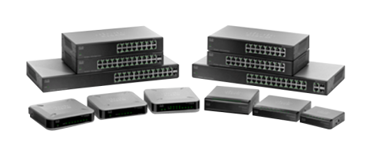
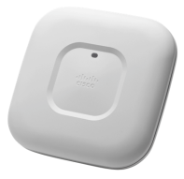

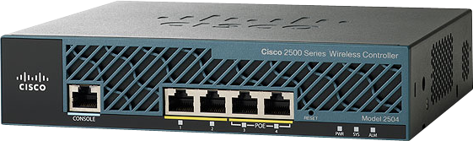
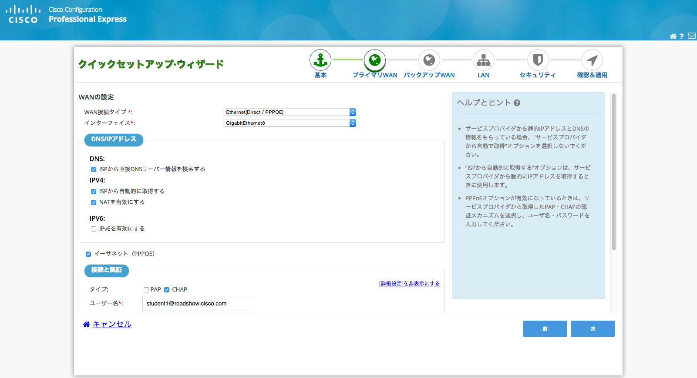
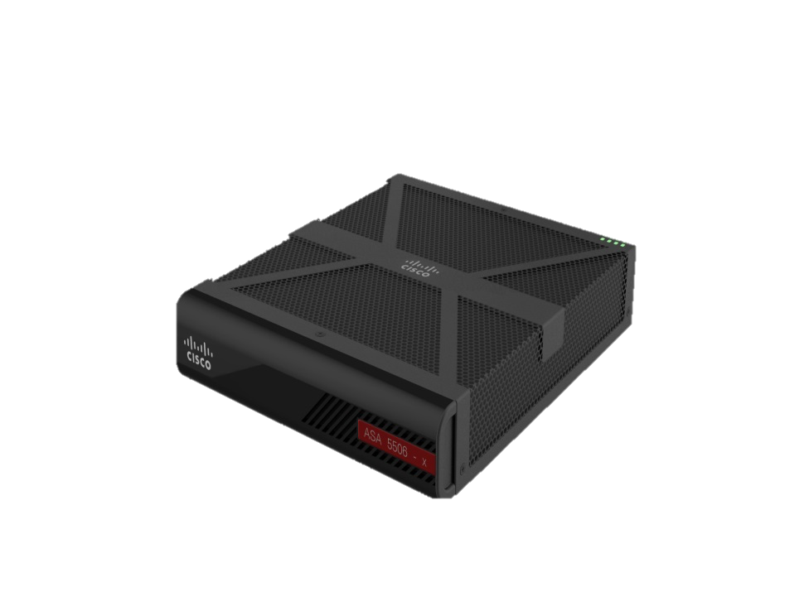
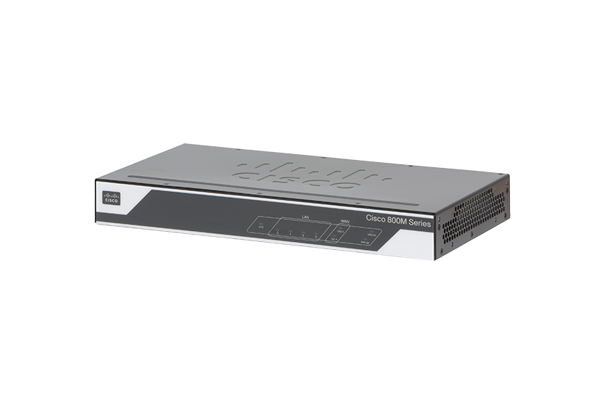
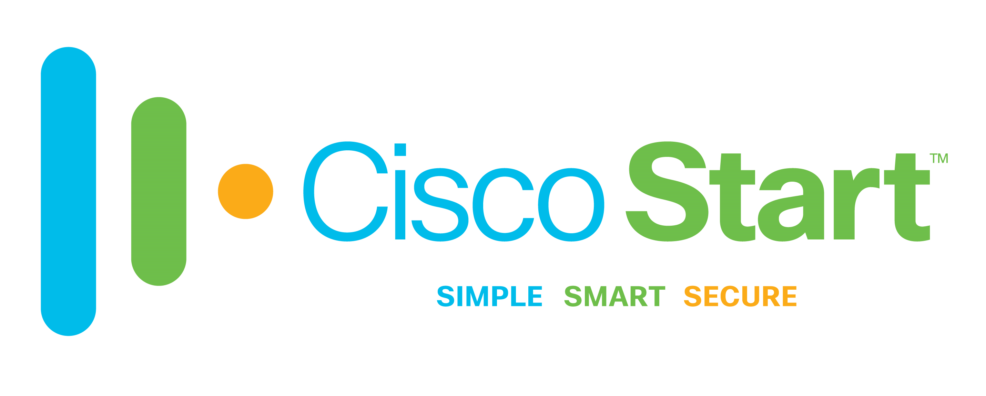
Cisco Start 製品カテゴリの追加
Start クラウド
Cisco Umbrella
Cisco Spark
中小企業の
働き方改革を支援！
最速かつ
シンプルなセキュリティ
SMART
SIMPLE
SECURE
Notes:
・

Slide 3
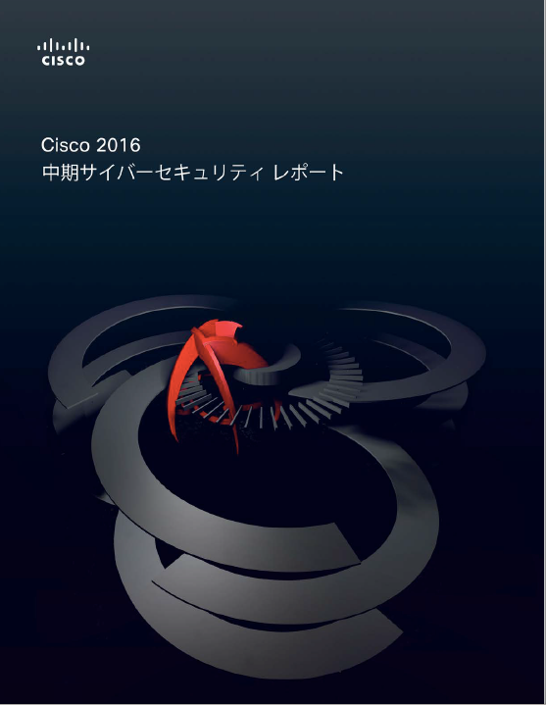
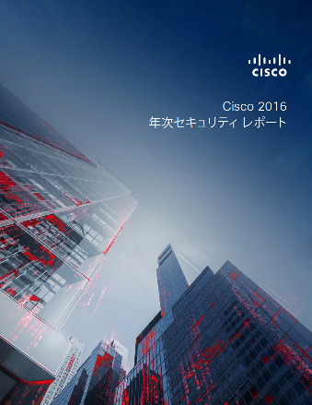


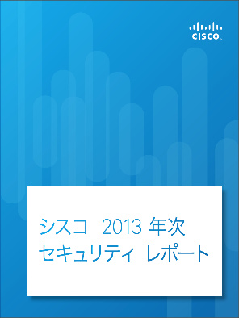
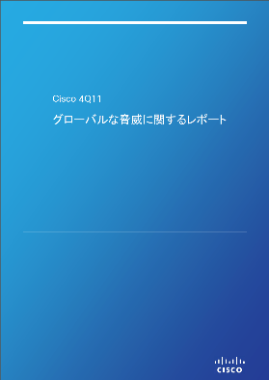
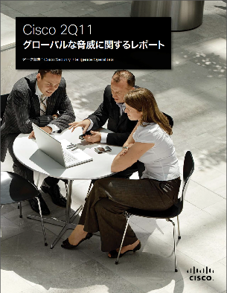


シスコ セキュリティ年次レポート
http://www.cisco.com/c/ja_jp/index.html
2016
2015
NEW!
2014
2013
2012
2011
2010

Slide 4
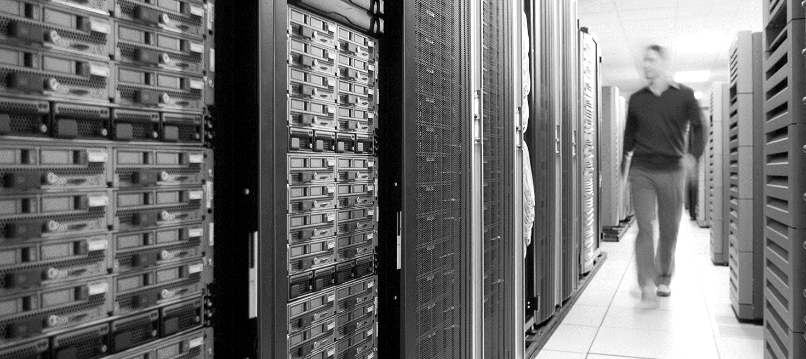
マルウェアが企業ネットワークに
踏み込んでくる
95%
大企業の95%がマルウェアのターゲットになっている
60%
１時間以内に60%のデータが 盗まれる
$5.9M
対策費用の平均額は、
およそ６億円以上
65%
65%の企業は、既存のセキュリティ システムでは新たな脅威への対応はできないと言っている

Slide 5
侵害された組織は、
その対応に大変苦労している
15%
15%の組織は侵害を発見するのに２年以上費やしている
55%
55%の組織が、侵害の原因を解決できていない
54%
侵害の内の54%が数ヶ月間発見されずに放置されている
45days
1つのサイバー攻撃を解決するのに必要な日数は平均45日間

Slide 6
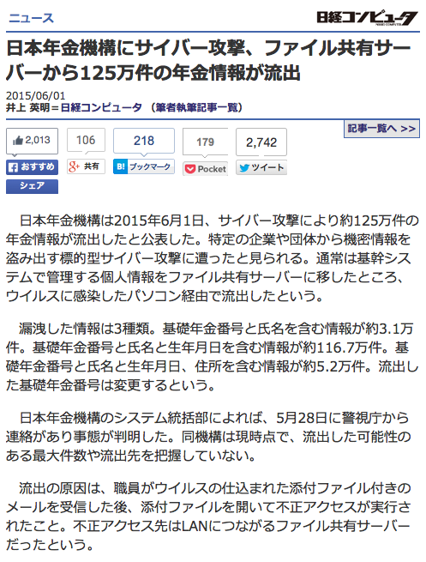
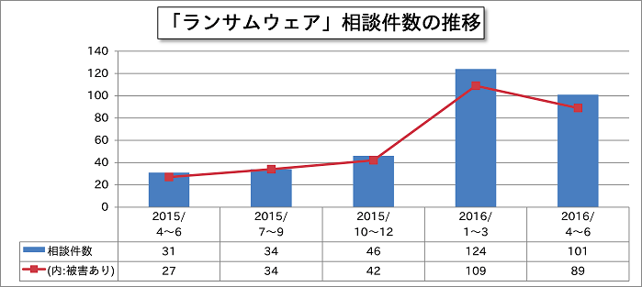
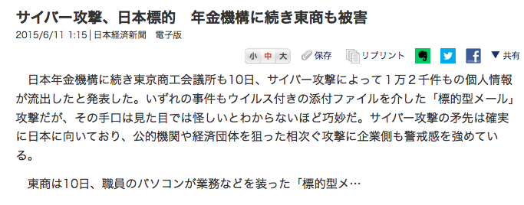
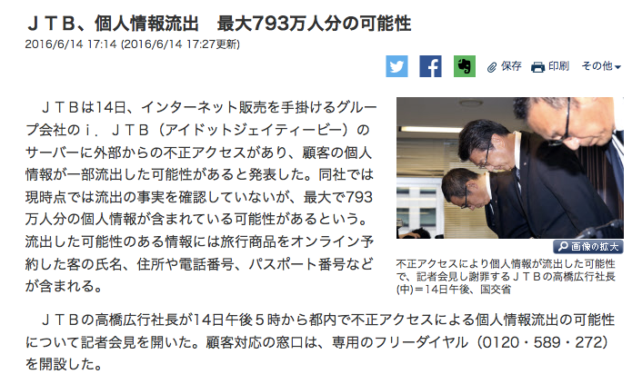
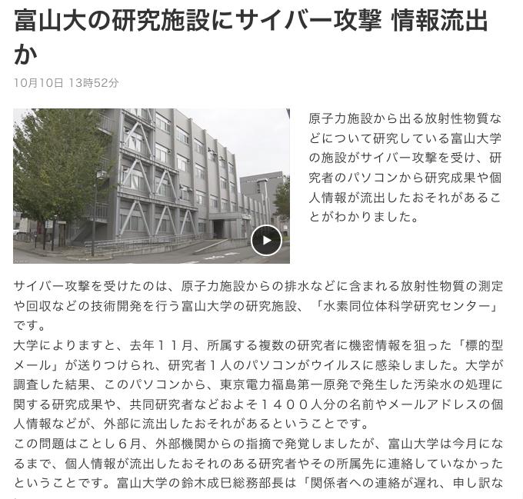
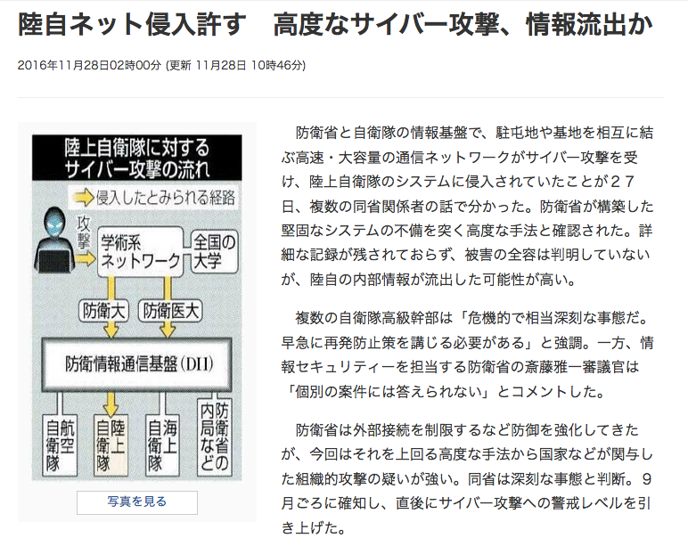
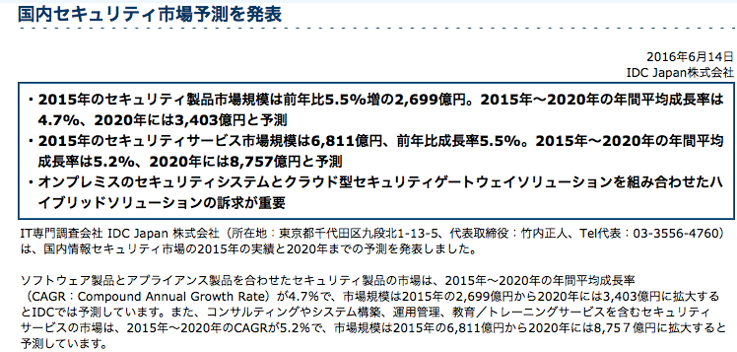
日本におけるセキュリティ侵害の現状
データ漏洩/侵害に関するニュース
(日経コンピュータ、日本産経新聞、ITmedia、NHK news web)
【注意喚起】ランサムウェア感染を狙った攻撃に注意
(2016年7月, IPA)
国内セキュリティ市場規模予測 (2016年6月, IDC)

Slide 7
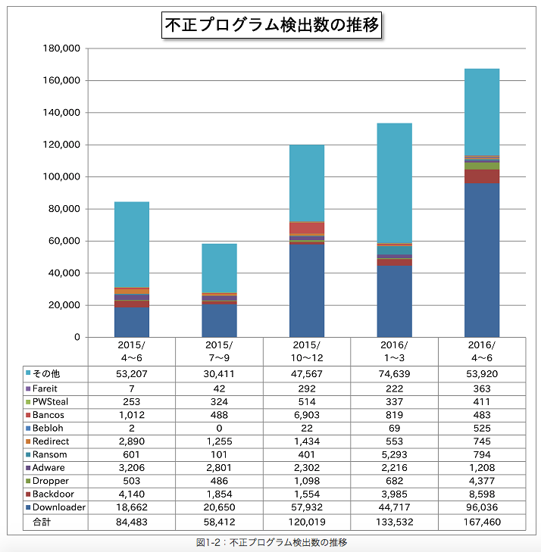
日本におけるセキュリティ侵害の現状
データ漏洩/侵害に関するニュース
(日経コンピュータ、日本産経新聞、Itmedia、NHK news web)
【注意喚起】ランサムウェア感染を狙った攻撃に注意
(2016年7月, IPA)
Source: IPA（情報処理推進機構）
国内セキュリティ市場規模予測 (2016年6月, IDC)

Slide 8
セキュリティ事故が起こった場合
個人、機密情報の流出
（罰則規定がある）
個人や企業への補償￥
人的リソース、社会的信用の失墜、顧客離れ、取引停止等

Slide 9
これまでのセキュリティ
本社
ブランチ オフィス
Notes:
・

Slide 10
これからのセキュリティ
クラウドの普及で境界線が曖昧に
SaaS
IaaS
PaaS
ユーザ
データ
アプリケーション
本社
ローミング ユーザ
自宅、外出先
ブランチ
Notes:
・

Slide 11

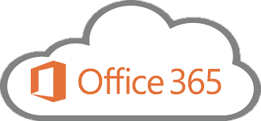


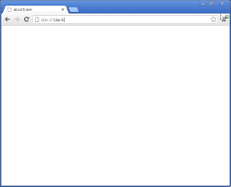
どのように情報搾取が行われるのか（一例）
インターネット
社内ネット
Public Servers
(Web, DNS, Proxy etc.)
境界セキュリティ
不正アクセス・不正侵入
不正、悪質なソフトウェアほか
標的型攻撃 (APT)
電子メール
悪質なWebサイトへ誘導
ウィルス/ マルウェア感染ファイル
のメール送信
個人情報・機密情報の搾取
端末、サーバ内のデータ送信
C2サーバへのデータ送信
悪質なWebサイト
C2サーバ
Traffic
Sensor

Slide 12
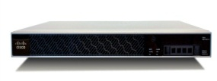
Cisco Umbrellaは、出口対策を提供します。
社内・社外のどこにいても守られます。
インターネット
社内ネット
境界セキュリティ
メールのリンクをクリック
悪質なサイトへのアクセス
不正ソフトのインストール
NGFW/NGIPS
ASA with Firepower
Firepower Threat Defense
Cisco Umbrella
Umbrellaクライアント
とクラウドが守ります。
AMP for Network
Web Site
Traffic
Sensor

Slide 13

Cisco Umbrella
最速かつシンプルなセキュリティ クラウド
かんたん設定
こんなお客様に！
マルウェア、ランサムウェア対策を検討するお客様へ
セキュリティやコンプライアンス ポリシーを強化したいお客様へ
弊社製ルータ、IPSのインストール ベースに
他社製ルータ、IPSのインストール ベースに
必要な設定はDNSをUmbrellaに指定するだけ。例えば、LAN内のDHCPサーバでDNS指定の設定変更をするだけで セキュリティを強化可能に。
脅威情報を素早く反映
1日あたり120TB、130億のURL情報を分析。ユーザはデータの更新をする必要がなく、常にこれらの最新情報をもとにしたセキュリティを強化。
マルウェア
C2 コールバック
フィッシング
コンプライアンス ポリシーを強化
DNSでブロック!!
脅威のあるサイトへの通信を遮断するだけでなく、企業で指定したポリシーによる通信制御を実現可能。例えば、社内ではSNSサイトへのアクセスを拒否する等。
外出先
オフィス

Slide 14

Cisco Umbrella セキュリティ クラウド
150万
マルウェア
サンプル収集
42億
Web サイト
ブロック
10億
レピュテーション
クエリ登録
4600億
メール
解析
1万
Cisco AMP で
マルウェア発見
30万
マルウェア情報を
Cisco AMP へ送信
10万
イベント
検出
/ 1日
マルウェア
C2 コールバック
フィッシング
中小企業に
最速かつシンプルな
セキュリティを‼
2017年5月販売開始予定
市場想定価格:
\350円/月、ユーザ
Umbrella Professional
3年契約、100ユーザ契約の場合
Cisco Umbrella
脅威インテリジェンスを持つ専門家集団（組織）
圧倒的な情報量のデータ収集/ 分析能力を持つ。
DNSでブロック!!
外出先
オフィス

Slide 15
Cisco Umbrella サービス別機能
 |  | Branch | Roaming | Professional | Insights | Platform
Enforcement領域 | 社内ネットワーク | X |  | X | X | X
 | モバイル |  | X | X | X | X
ポリシー レベル | デバイス レベル ポリシー | X | X | X | X | X
 | ADユーザ レベル ポリシー |  |  | X | X | X
Enforcement: 深さ | DNS レベル | X | X | X | X | X
 | IP レベル（Intelligent Proxy） |  |  |  | X | X
脅威の可視化 | Basic レポーティング | X | X | X | X | X
 | AD User レベル アドバンスド レポーティング |  |  |  | X | X
 | スレット インテリジェンス （INVESTIGATE CONSOLE） |  |  |  |  | X
エンタープライズ マネージメント | S3 Log マネージメント |  |  |  | X | X
 | LOG転送 API |  |  |  | X | X
 | Enforcement API |  |  |  |  | X
 | ポリシー、レポーティング API |  |  |  |  | X

Slide 16
Cisco Umbrella Professional
利用例

Slide 17

ケース①
社内で、とにかく簡単に導入したい
Cisco Umbrella
UmbrellaDNS
DNSサーバ運用なし
直接Umbrellaを利用
社内ネット
2ステップで簡単に利用可能！
社内DNS
クライアントの設定(DNSサーバを指定)
DHCPサーバを利用し、DNSサーバを指定
2. Umbrellaの設定
ゲートウェイのグローバルIPアドレスを指定
※プロバイダとの契約内容を確認
DHCP
サーバ
IPアドレスやDNS情報を配布
DNSサーバ運用あり
ルータ、IPS（DNSリレー）
オフィス内

Slide 18
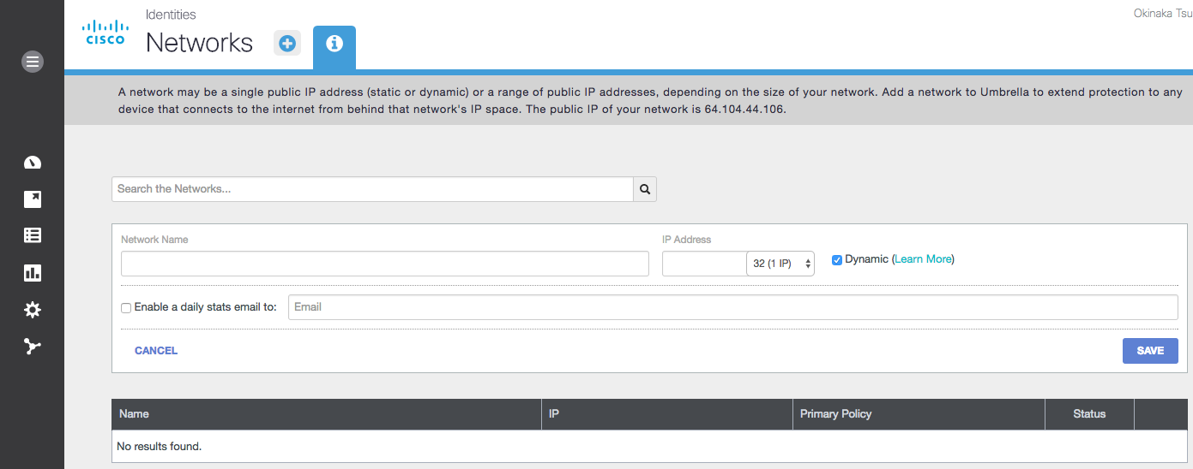
Umbrella ダッシュボードでの設定
ゲートウェイのグローバルIPアドレスを指定

Slide 19


ケース②
社外利用時のセキュリティを強化したい
Cisco Umbrella
DNS
AnyConnect
クライアント
ソフトウェア
DNSリクエスト
インターネット
4G / LTE網
クライアントにアプリケーションを
インストールするだけ！
DNSリクエスト
クライアントの設定
クライアントソフトウェアをインストール
  AnyConnect
  Umbrellaローミング クライアント
Cisco Umbrella
クライアント
ソフトウェア
DNSリクエストのみ、
Cisco Umbrellaへ問い合わせ

Slide 20
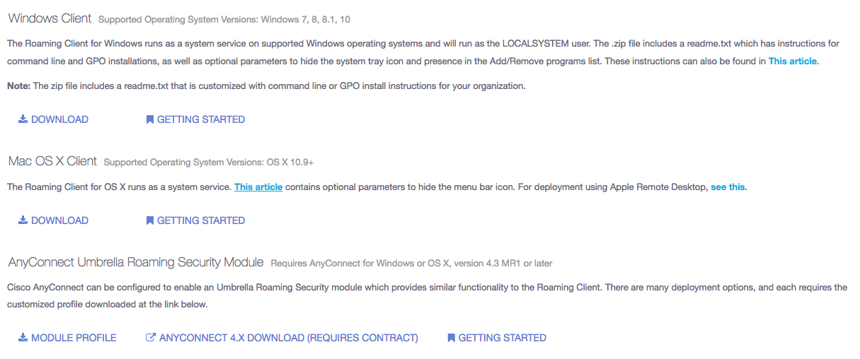
ローミング クライアントのダウンロード
Umbrellaダッシュボードから、
かんたんダウンロード
Windows版
Mac OS X版
AnyConnectモジュール

Slide 21
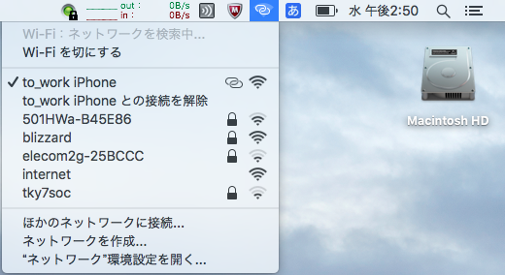
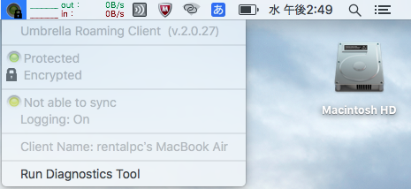
Umbrella ローミング クライアントを利用した場合
iPhoneテザリング

Slide 22
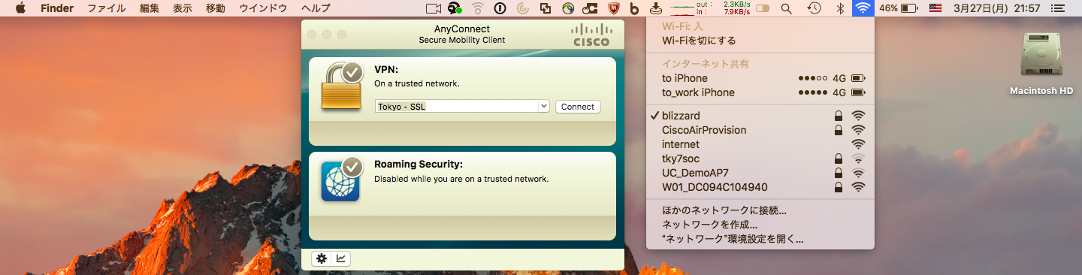
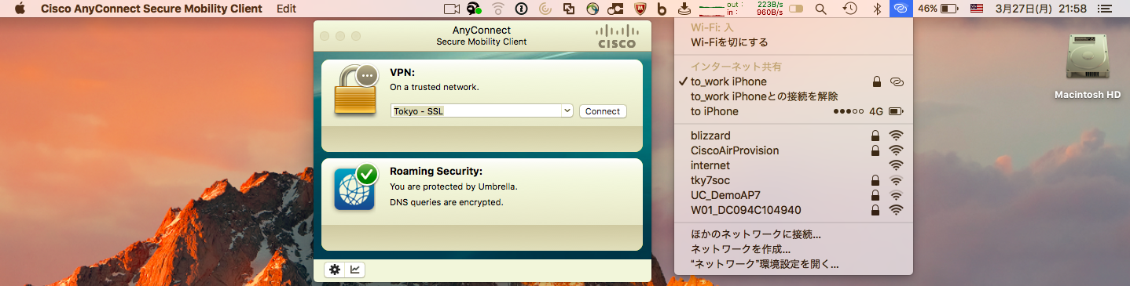
AnyConnectを利用した場合
社内
社内用SSID
社外
テザリング

Slide 23



ケース③
会社としての通信ポリシーを強化したい
インターネット
Cisco Umbrella
DNS
OK
NO
NO
DNSリクエスト
カテゴリを利用してかんたん設定！
Umbrellaダッシュボードにて管理
カテゴリ毎にアクセス制御
社内、社外と同一のポリシーを実現
個別のドメイン指定等も設定可能

Slide 24
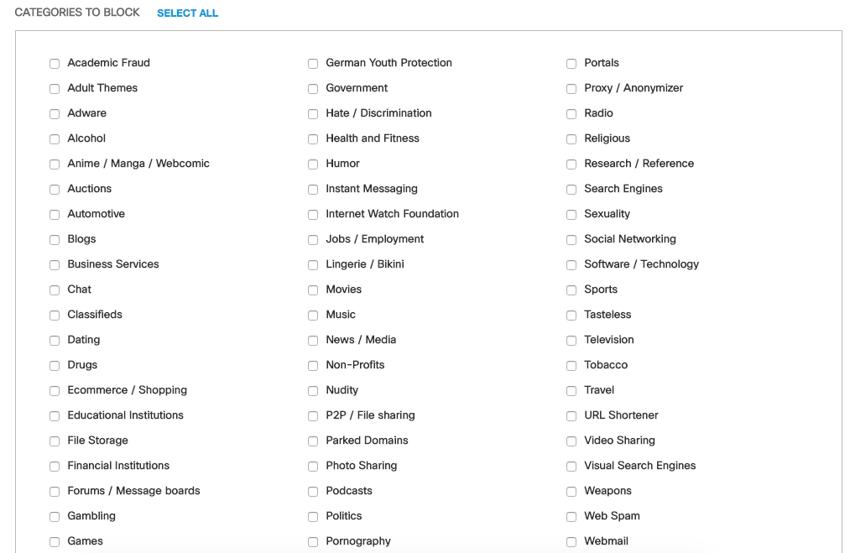
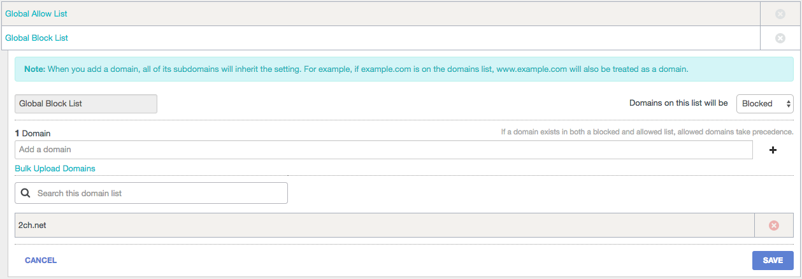
Umbrella ダッシュボードでのポリシー設定
カテゴリ毎に選択
個別のドメイン指定

Slide 25
Cisco Umbrella
場所を問わず、安全なインターネット接続を
Cisco Umbrella
DNS
AnyConnect
クライアント
ソフトウェア
DNSリクエスト
DHCP
DNSサーバ
運用無し
インターネット
・4G / LTE網
ルータ、IPS
（DNSリレー）
社内ネット
DNS
DNSリクエスト
Cisco Umbrella DNS
アドレス配布
DNSサーバ
運用あり
Cisco Umbrella
クライアント
ソフトウェア
社外
社内
オフィス
事業所、支社/支店
自宅、カフェ
外出先

Slide 26
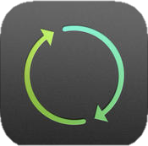
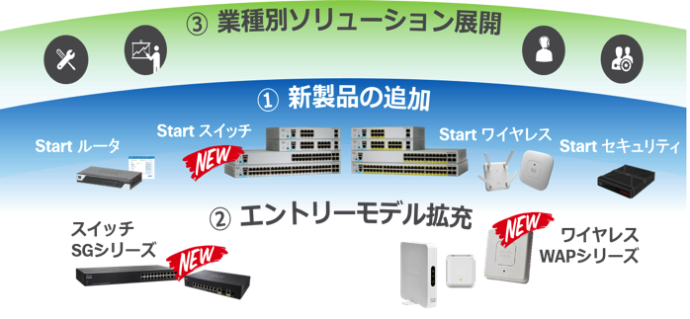
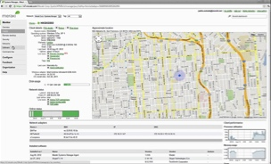
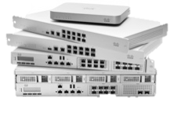
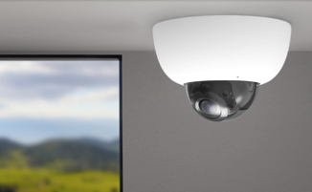
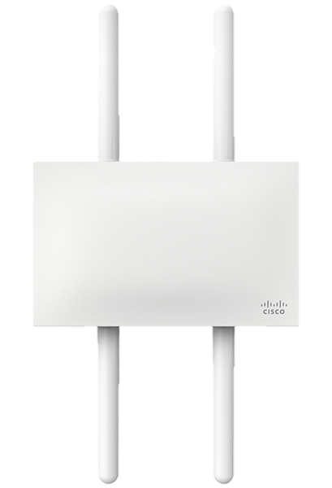

シスコの中堅中小企業向けソリューション
全国62の教育委員会、小中学校がCisco Startを採用!!
オンプレミス
クラウド
Cisco Start
中小企業向けポートフォリオ
セキュリティ
クラウド
Cisco Meraki
日本語化対応
AMP対応
MDM
Cisco Umbrella
Apple iOS
Fast Lane対応
カメラ
高密度・屋外対応
Cisco Spark
Notes:
・

